Slide 1

Wasser
Entstanden im Rahmen des
Integrativen Projekts 2012/13 des
Geographischen Institutes
der Universität Zürich
Quellen der Wasserverschmutzung in der Schweiz

Slide 2
Gruppenarbeiten
Entstanden im Rahmen des
Integrativen Projekts 2012/13 des
Geographischen Institutes
der Universität Zürich
10 min Zeit für Besprechung in den Gruppen und Vorbereitung der Präsentationen
  Hellraumprojektor
  Wandtafel
Rahmen für Inhalt der Präsentation
  Vorstellung des Problems
  Quellen der Verschmutzung
  Mögliche Verhinderung/Problemlösung

Slide 3
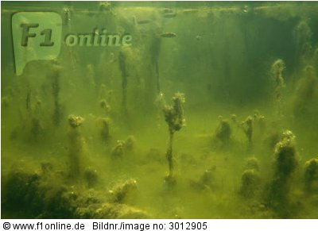
Gruppe A
Entstanden im Rahmen des
Integrativen Projekts 2012/13 des
Geographischen Institutes
der Universität Zürich
Landwirtschaft - Eutrophierung
Quelle Bild: http://www.f1online.de/de/bild-details/3012905.html

Slide 4
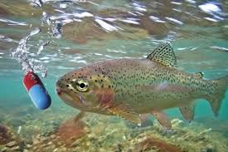
Gruppe B
Entstanden im Rahmen des
Integrativen Projekts 2012/13 des
Geographischen Institutes
der Universität Zürich
Medizin
Quelle Bild: http://www.abendblatt.de/ratgeber/wissen/article114315317/Medikamente-im-Wasser-bittere-Pillen-fuer-Fische.html

Slide 5
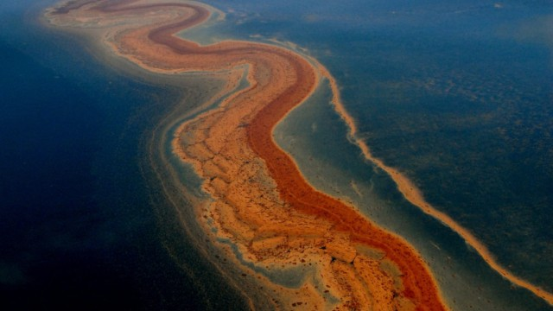
Gruppe C
Entstanden im Rahmen des
Integrativen Projekts 2012/13 des
Geographischen Institutes
der Universität Zürich
Industrie
Quelle Bild: http://www.sueddeutsche.de/wissen/kampf-gegen-das-oel-schmieriger-einsatz-1.1027386

Slide 6
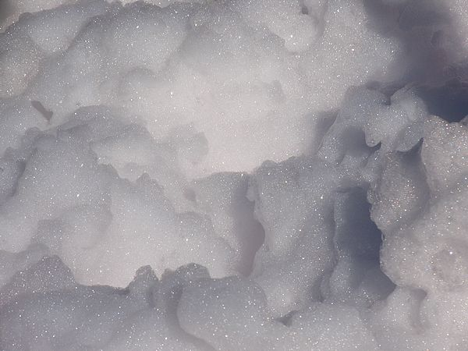
Gruppe D
Entstanden im Rahmen des
Integrativen Projekts 2012/13 des
Geographischen Institutes
der Universität Zürich
Waschmittel
http://www.cepolina.com/freifoto/v/V.asp?N=2.weisse.Schaum-Wasser.-&S=Wasser

Slide 7
Danke
Entstanden im Rahmen des
Integrativen Projekts 2012/13 des
Geographischen Institutes
der Universität Zürich
Danke für die Mitarbeit !

